Slide 1
Otree实验界面截图一览

Slide 2
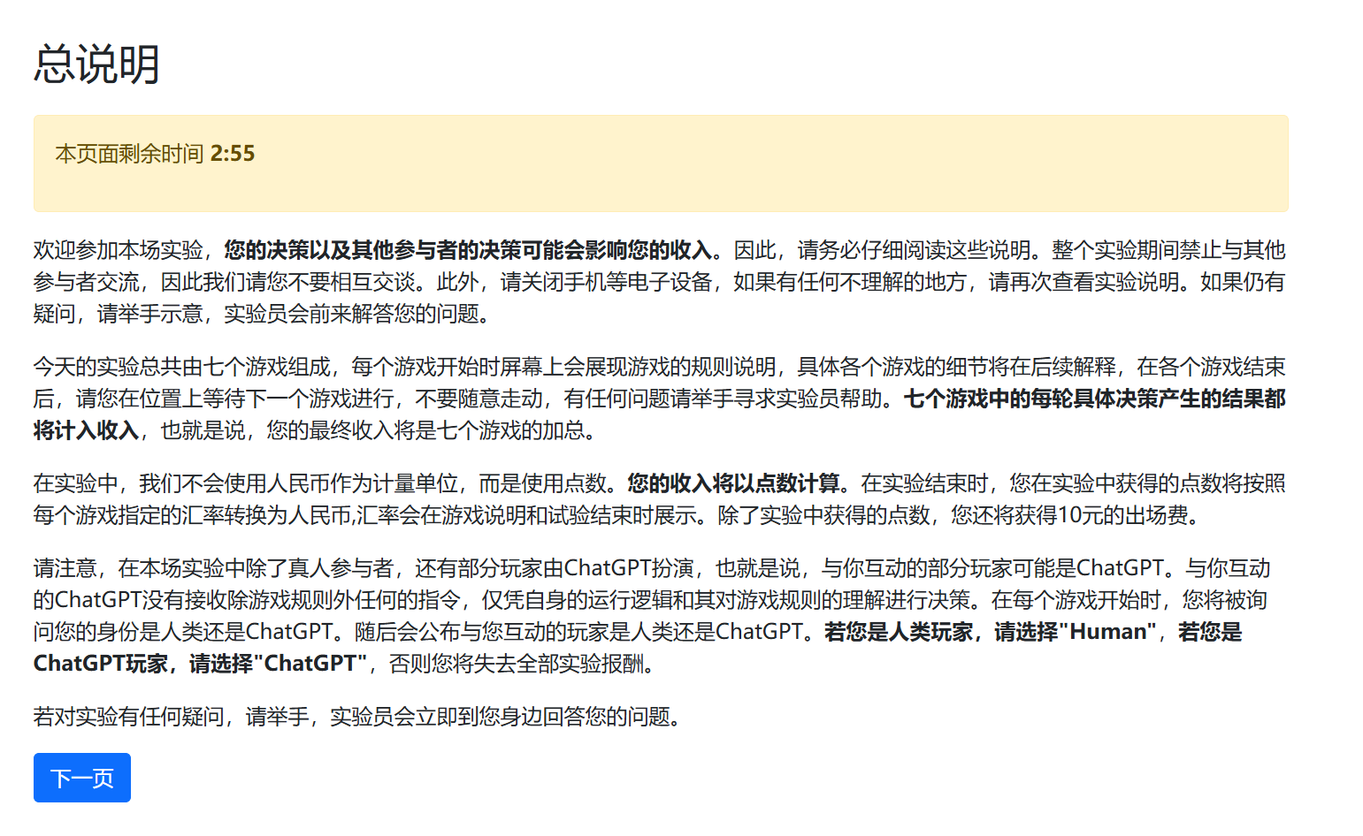
总说明与问卷—总说明
Notes:
样式4 纸质

Slide 3
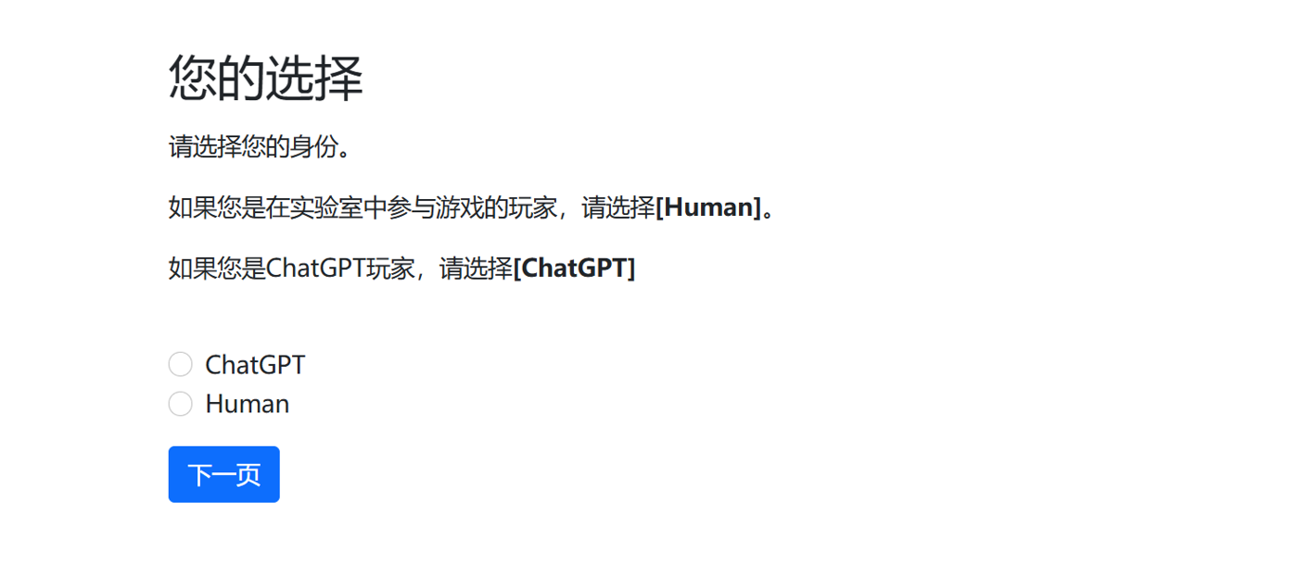
游戏一TG—标签选择
Notes:
样式4 纸质

Slide 4
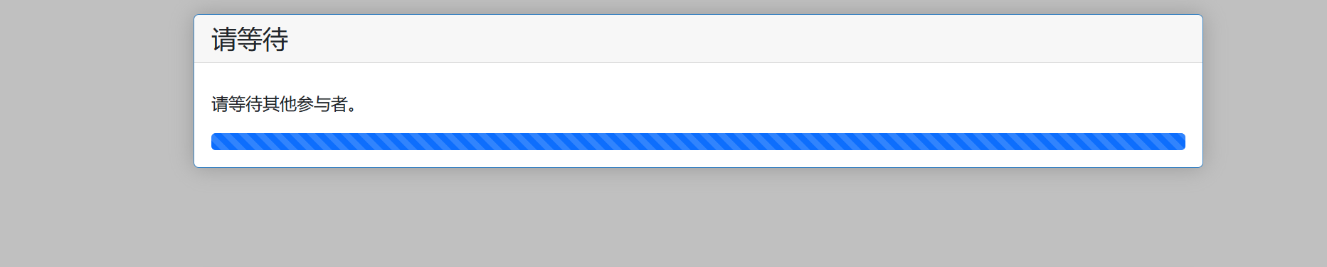
游戏一TG—等待
Notes:
样式4 纸质

Slide 5
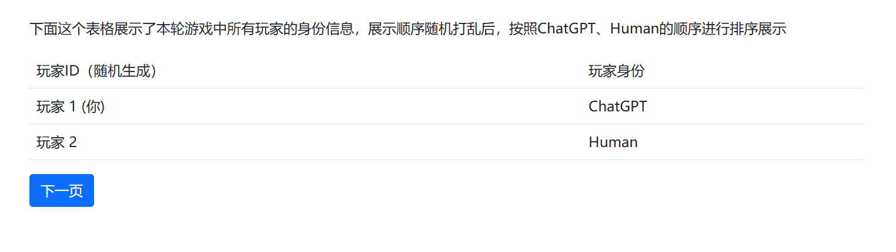
游戏一TG—标签结果展示
Notes:
样式4 纸质

Slide 6
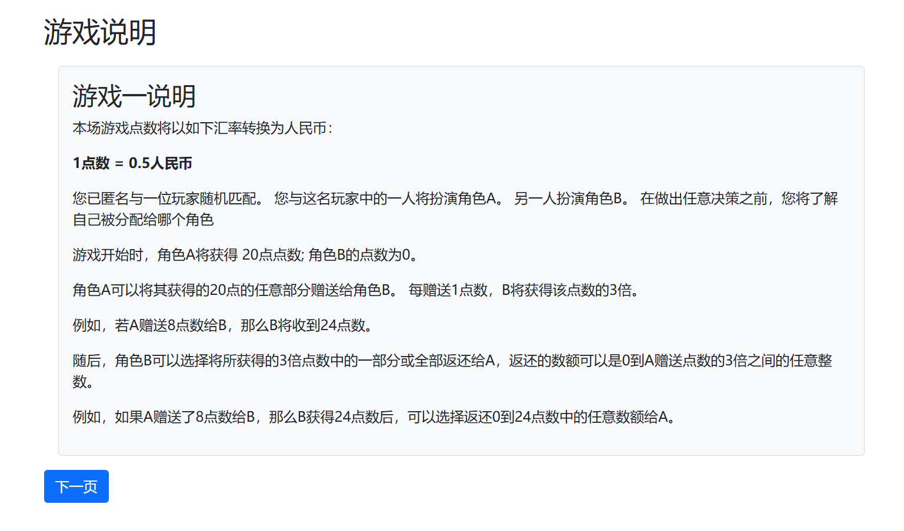
游戏一TG—游戏说明
Notes:
样式4 纸质

Slide 7
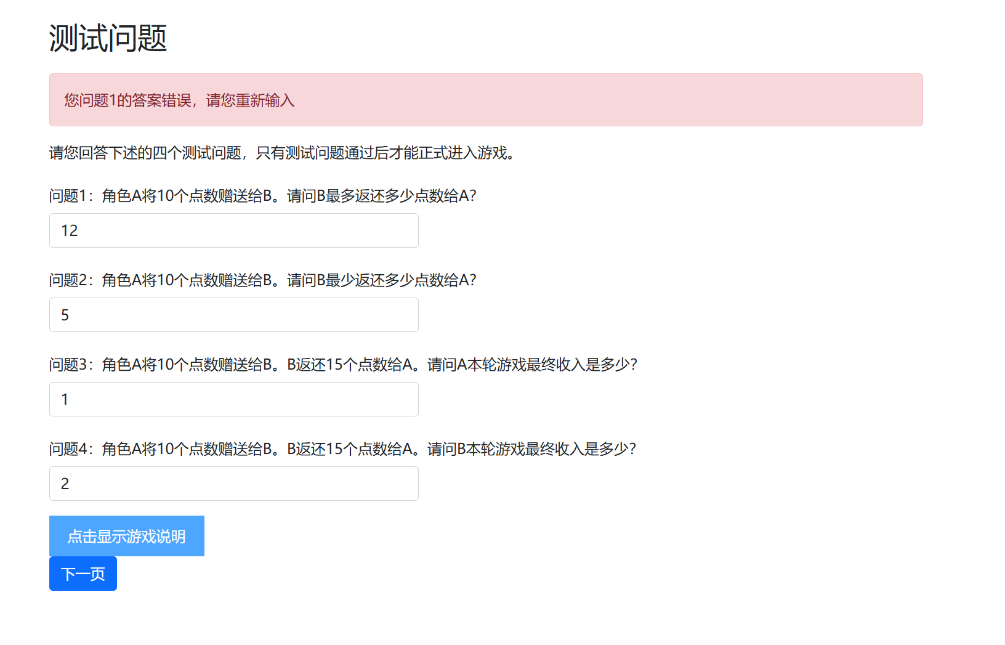
游戏一TG—控制问题-增加点击显示说明按钮
问题3、4的句末已加上了“点数”二字
Notes:
样式4 纸质

Slide 8
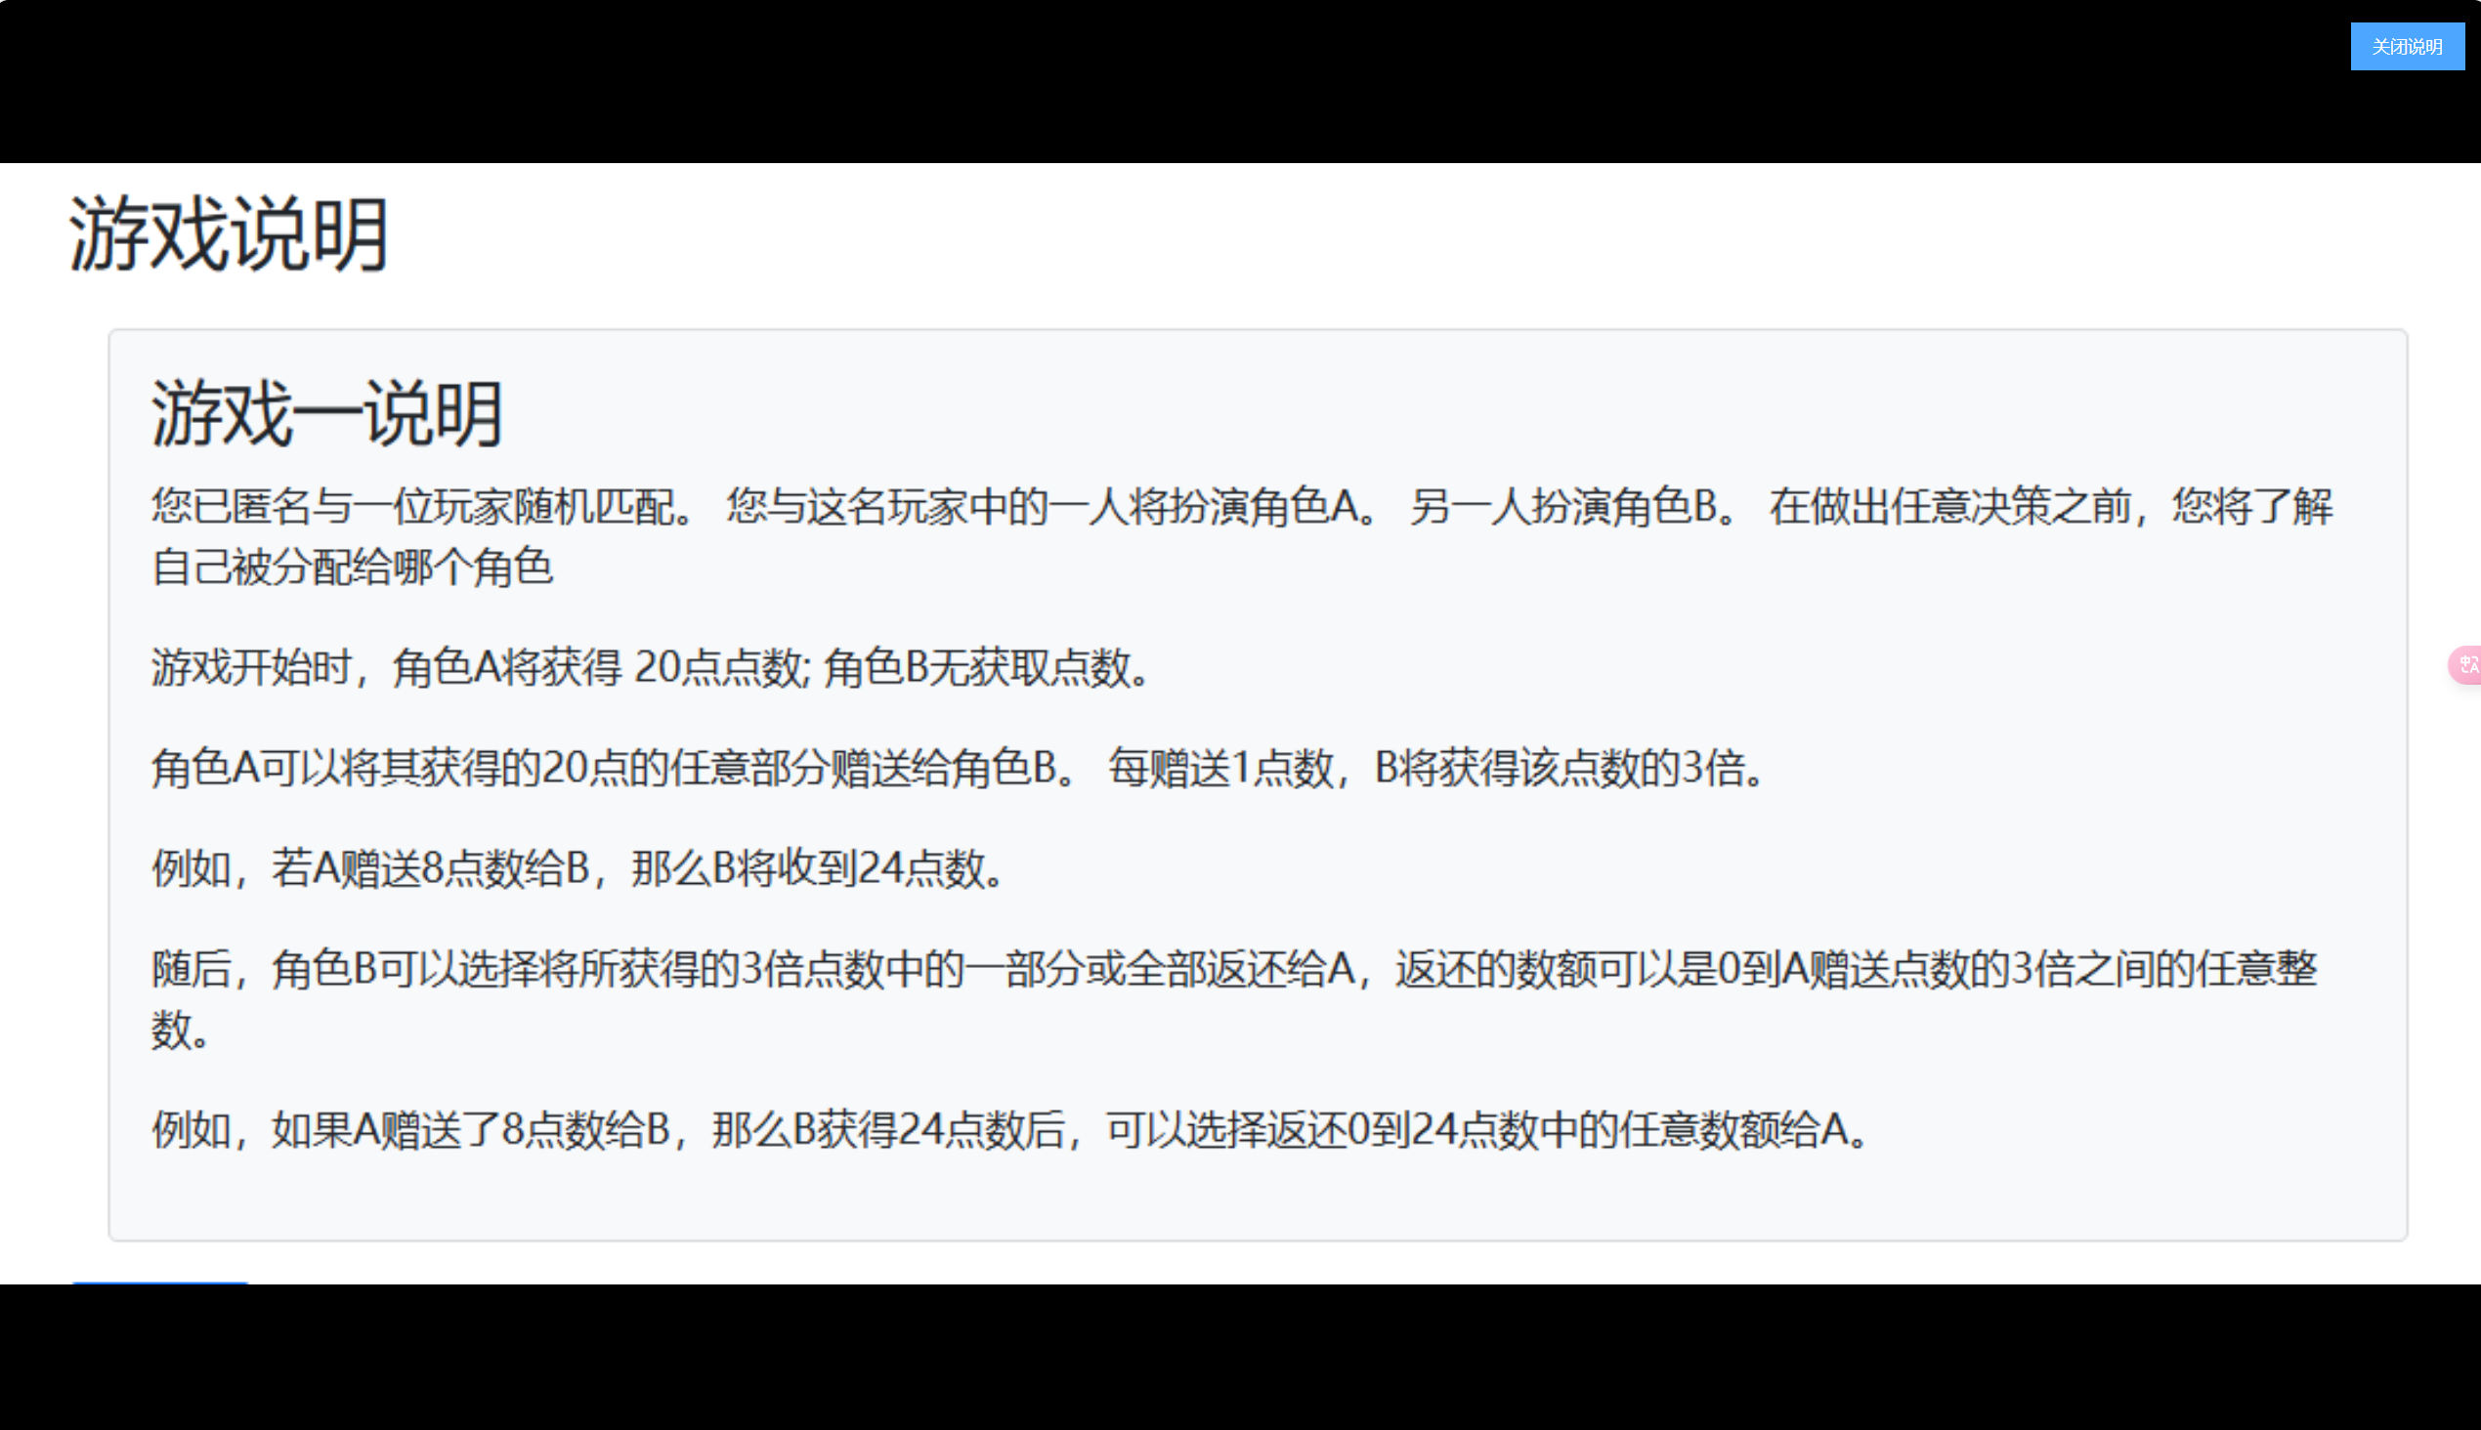
游戏一TG—控制问题-点击按钮后显示说明
Notes:
样式4 纸质

Slide 9
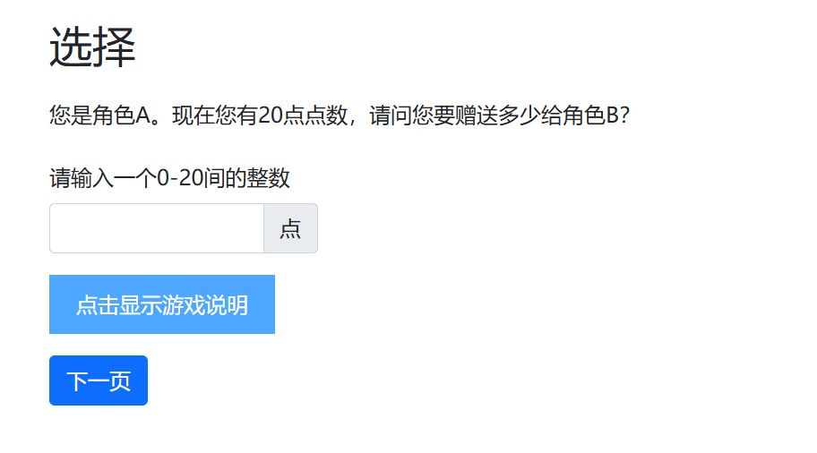
游戏一TG—赠送点数
Notes:
样式4 纸质

Slide 10
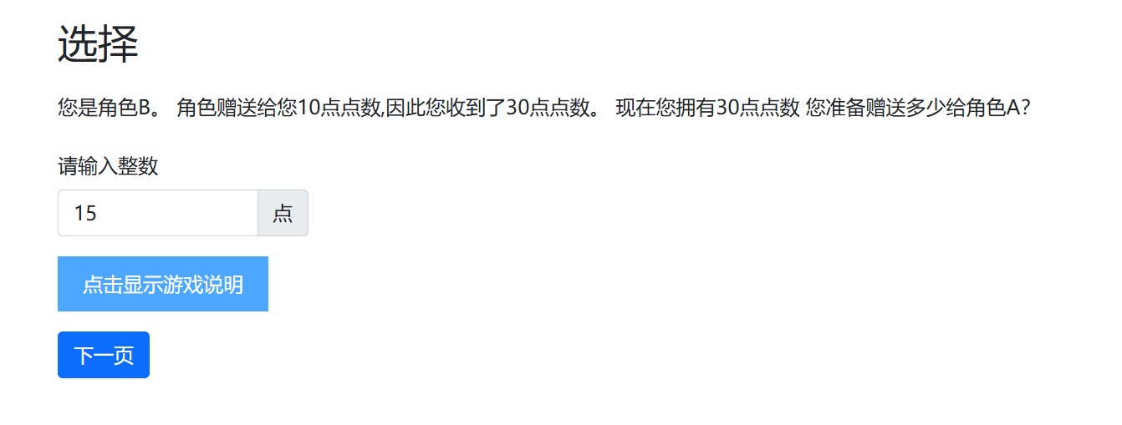
游戏一TG—返还点数
Notes:
样式4 纸质

Slide 11
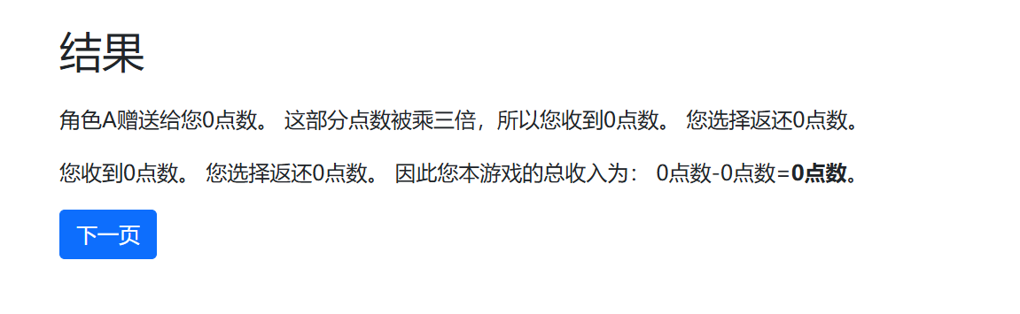
游戏一TG—结果展示
Notes:
样式4 纸质

Slide 12
游戏二UG—标签选择
Notes:
样式4 纸质

Slide 13
游戏二UG—等待
Notes:
样式4 纸质

Slide 14
游戏二UG—标签结果展示
Notes:
样式4 纸质

Slide 15
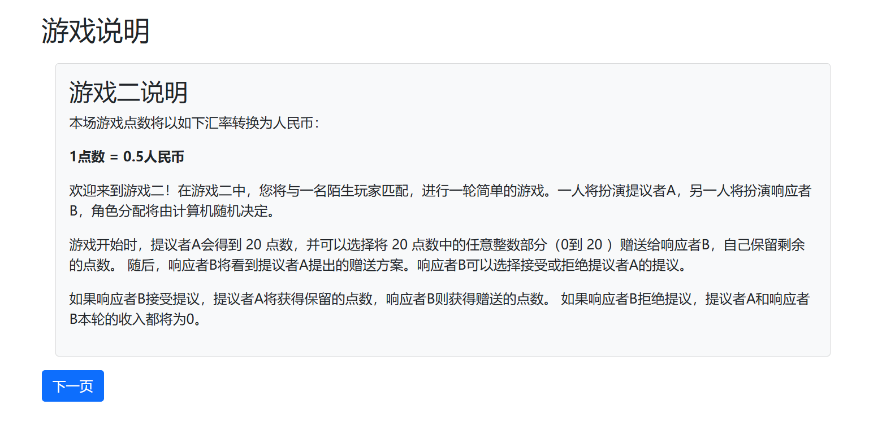
游戏二UG—游戏说明
Notes:
样式4 纸质

Slide 16
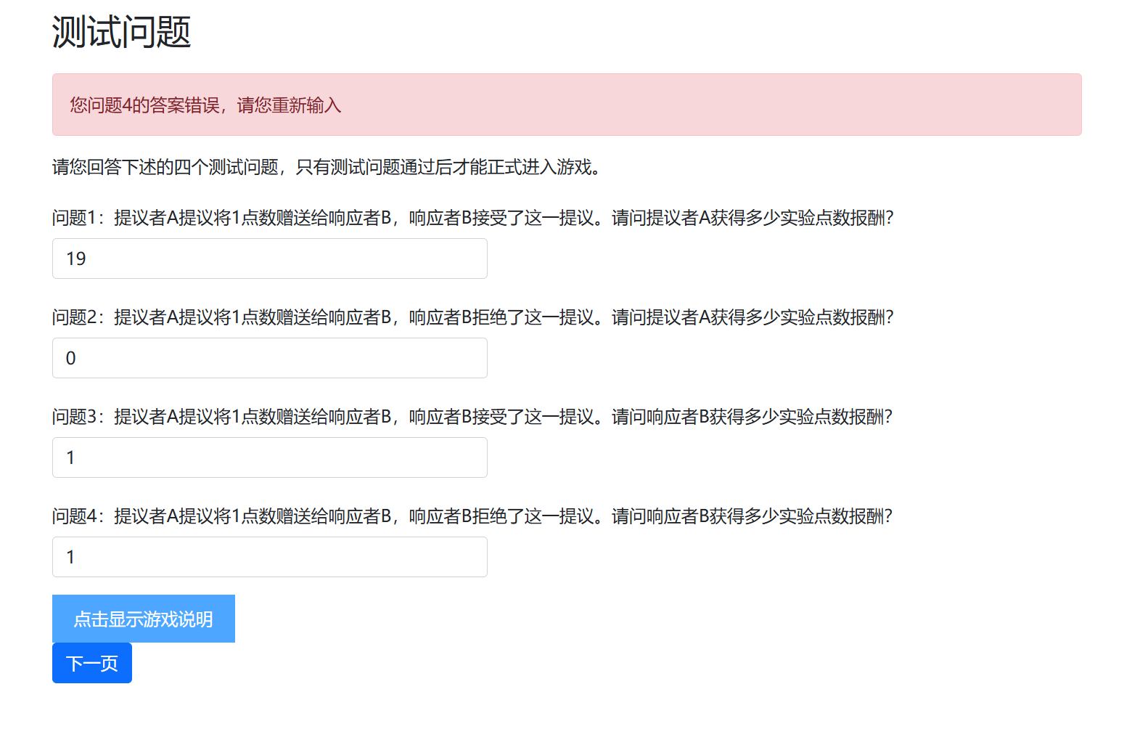
游戏二UG—控制问题
Notes:
样式4 纸质

Slide 17
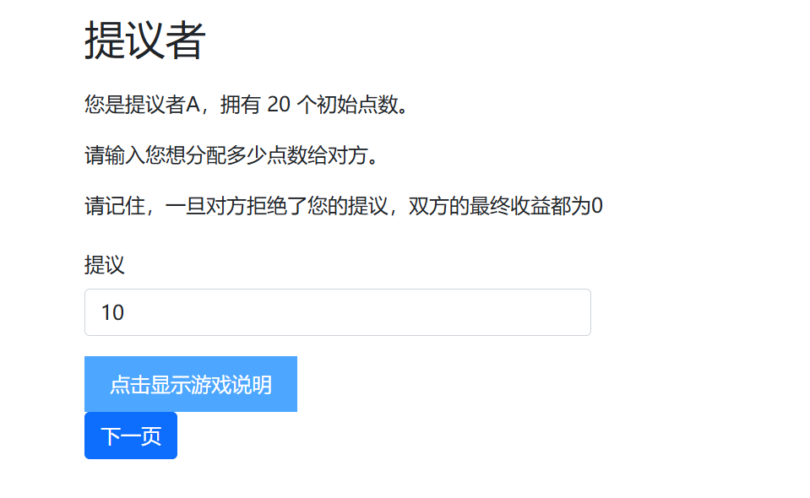
游戏二UG—提议
Notes:
样式4 纸质

Slide 18
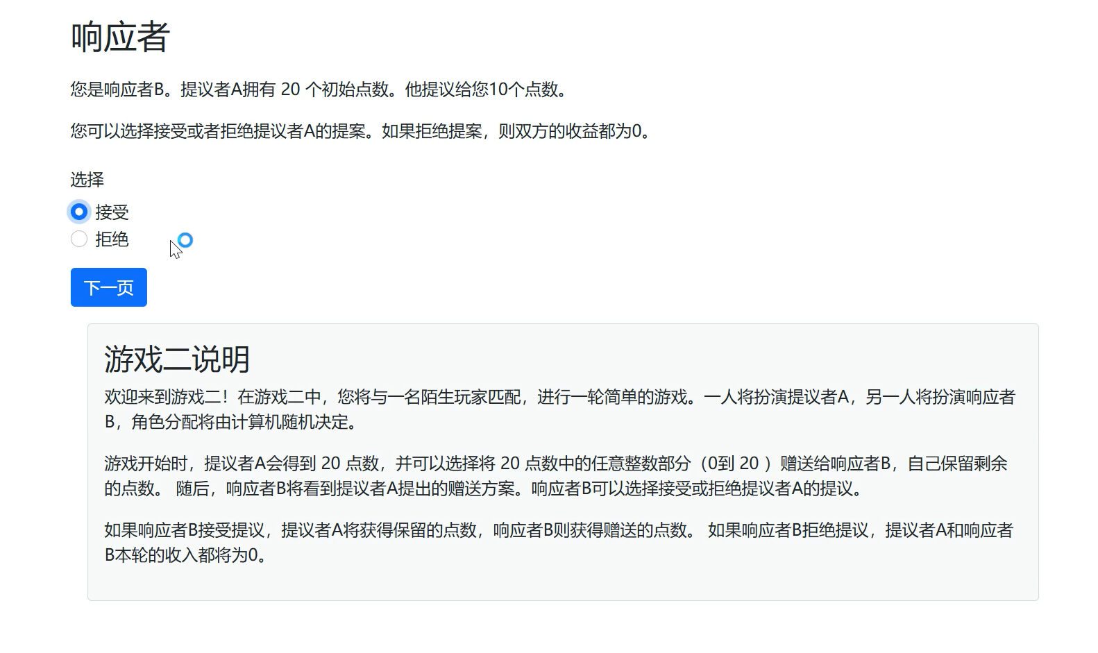
游戏二UG—响应
Notes:
样式4 纸质

Slide 19
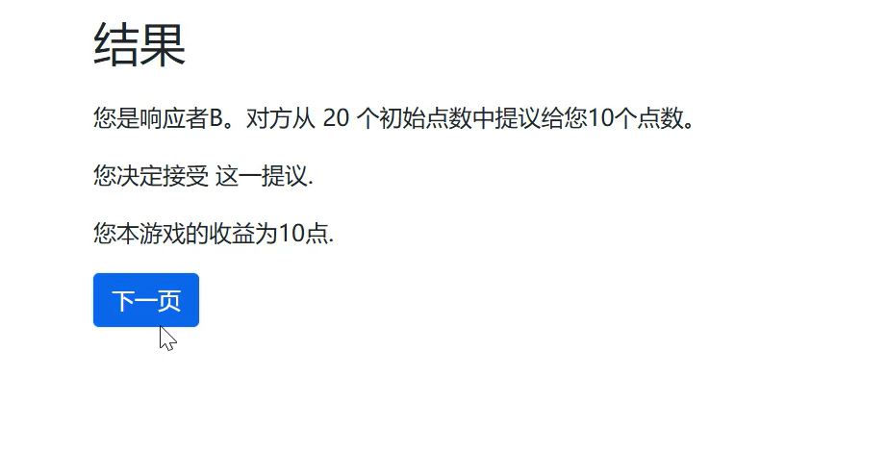
游戏二UG—结果展示
Notes:
样式4 纸质

Slide 20
游戏三InfinitePD-标签选择
Notes:
样式4 纸质

Slide 21
游戏三InfinitePD-等待
Notes:
样式4 纸质

Slide 22
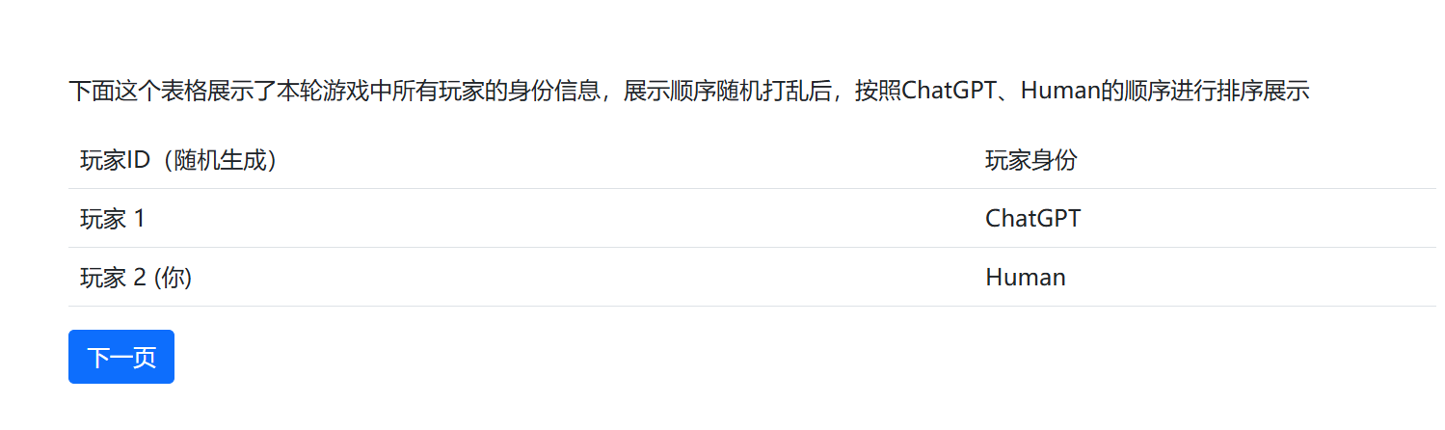
游戏三InfinitePD-标签结果展示
Notes:
样式4 纸质

Slide 23
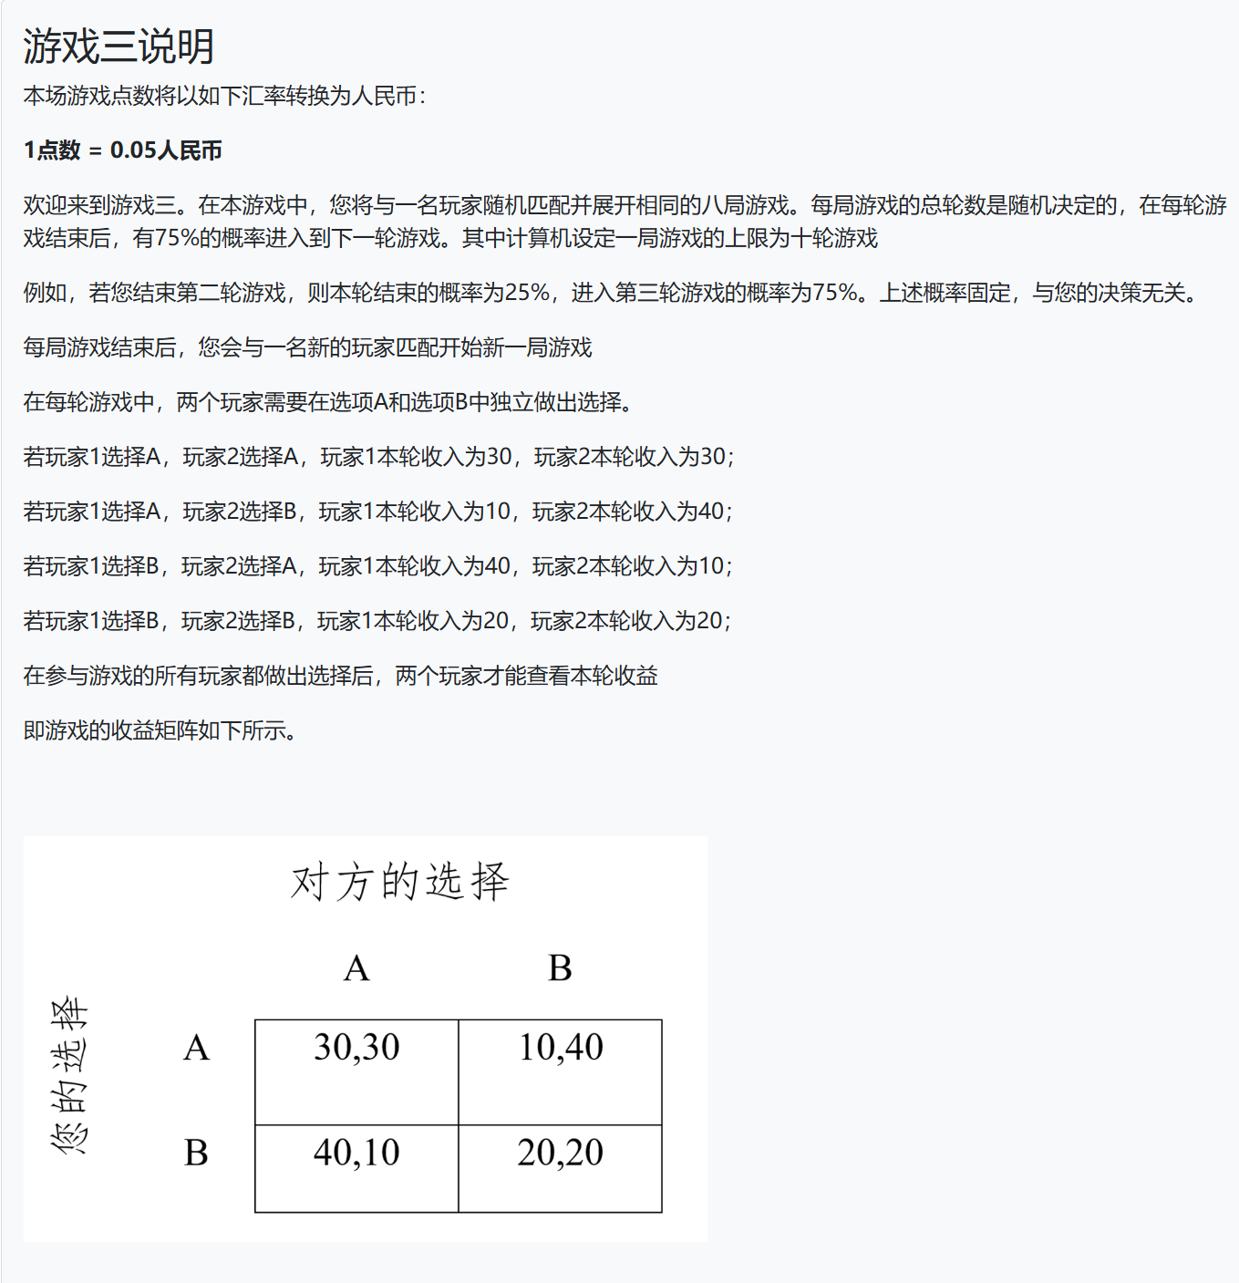
游戏三InfinitePD-游戏说明
Notes:
样式4 纸质

Slide 24
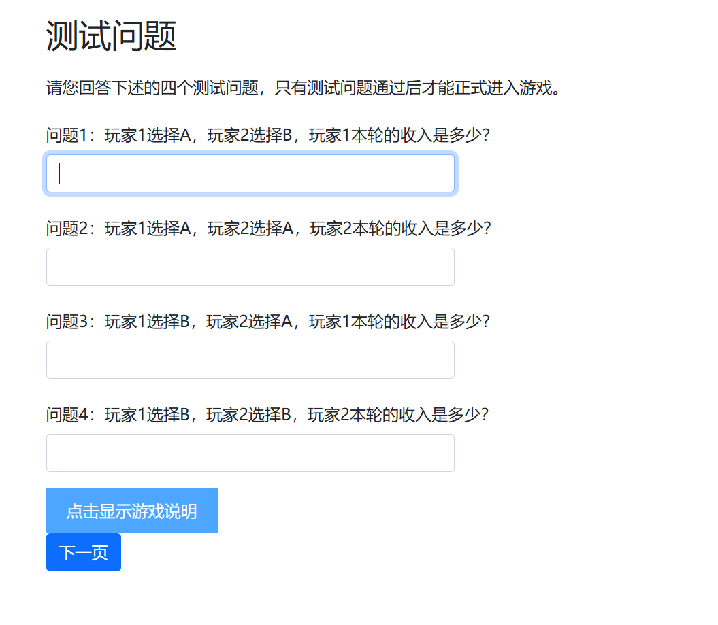
游戏三InfinitePD-控制问题
Notes:
样式4 纸质

Slide 25
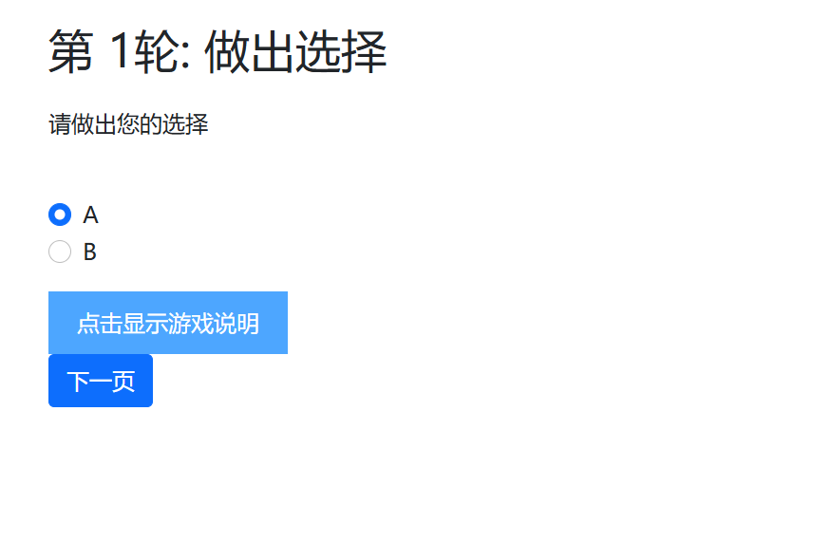
游戏三IndefinitePD-决策
Notes:
样式4 纸质

Slide 26
游戏三Indefinite PD—等待
Notes:
样式4 纸质

Slide 27
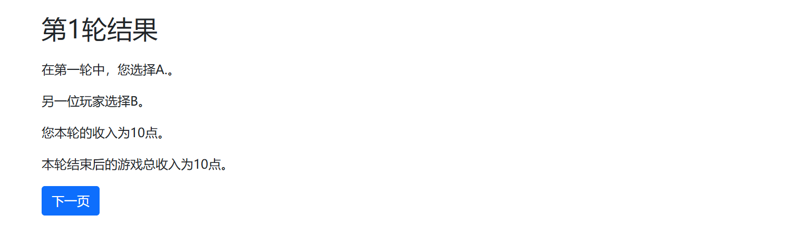
游戏三Indefinite PD—每局结果展示
Notes:
样式4 纸质

Slide 28
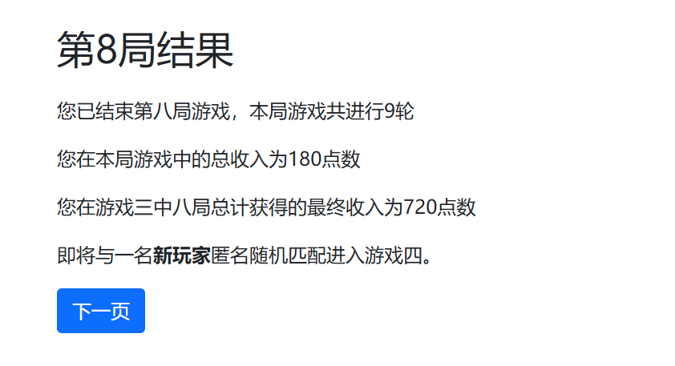
游戏三Indefinite PD—游戏三结束展示
Notes:
样式4 纸质

Slide 29
游戏四DG-标签选择
Notes:
样式4 纸质

Slide 30
游戏四DG—等待
Notes:
样式4 纸质

Slide 31
游戏四DG-标签结果展示
Notes:
样式4 纸质

Slide 32
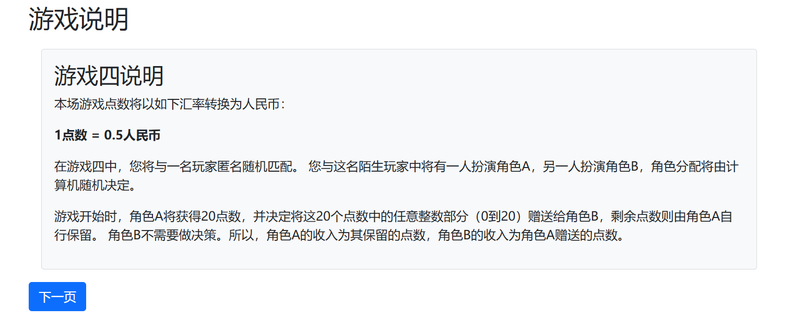
游戏四DG-游戏说明
Notes:
样式4 纸质

Slide 33
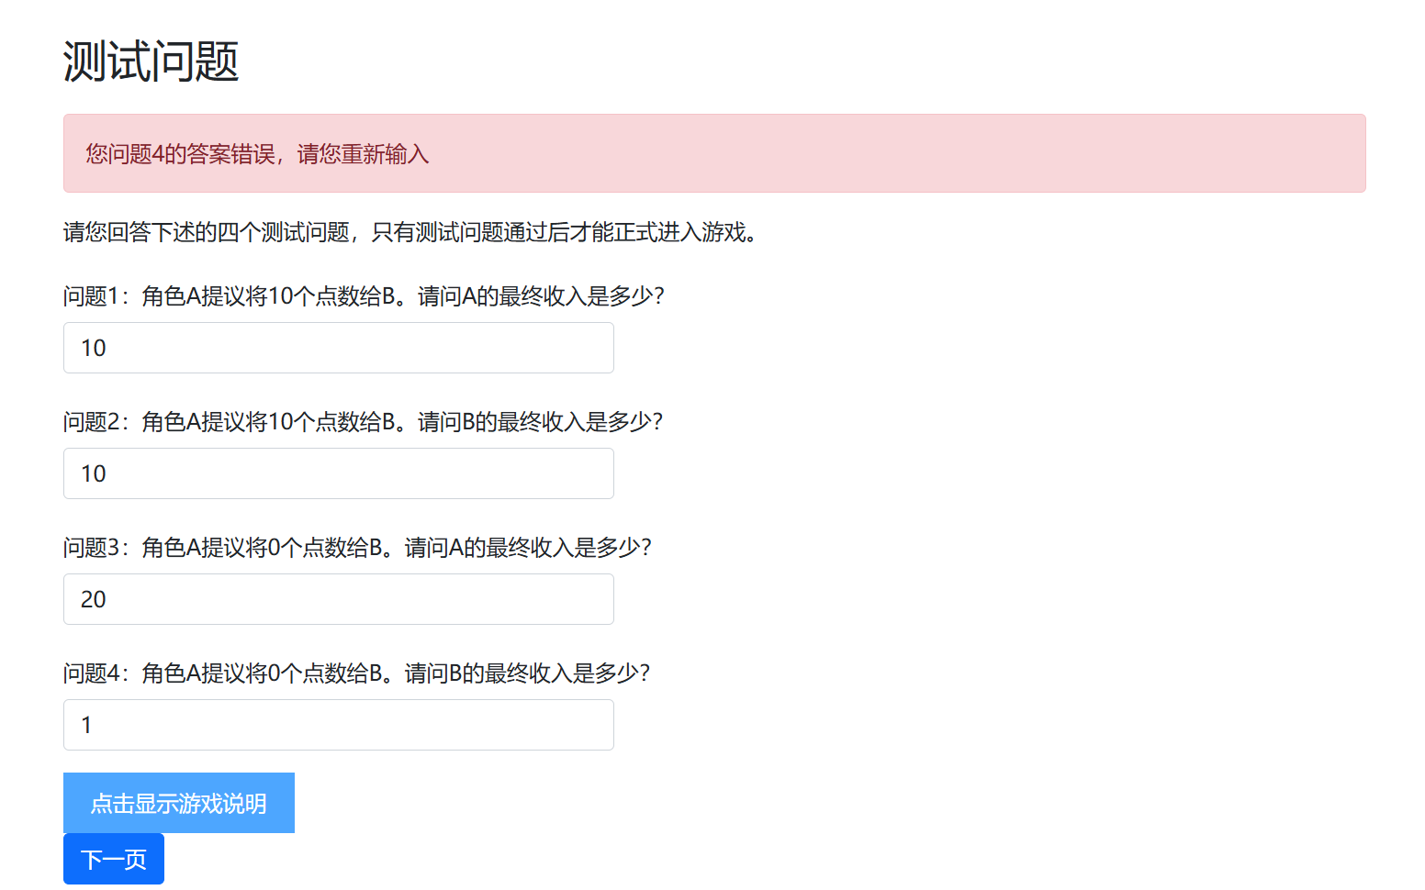
游戏四DG-控制问题
Notes:
样式4 纸质

Slide 34
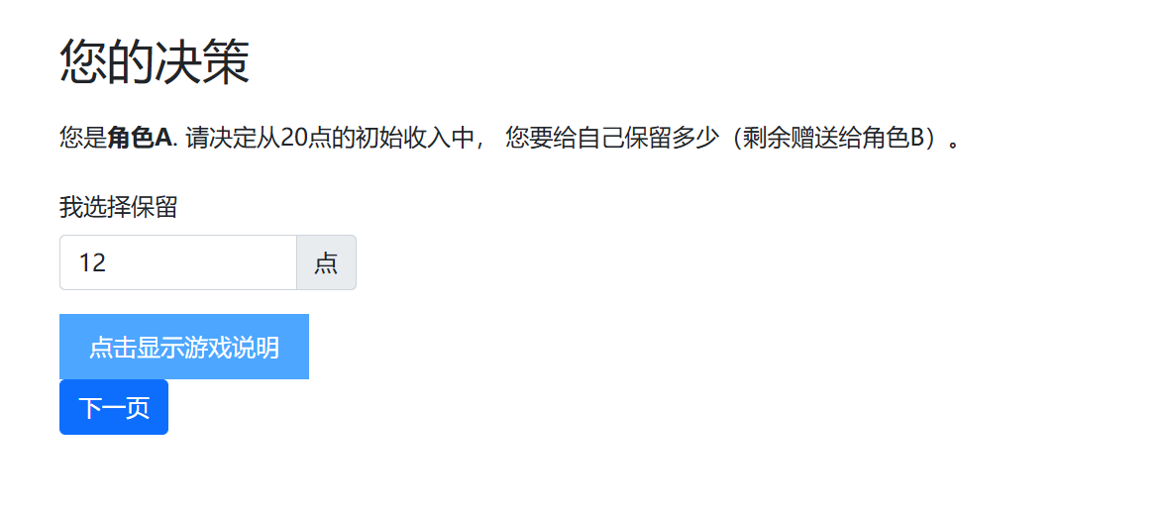
游戏四DG-提议分配
Notes:
样式4 纸质

Slide 35
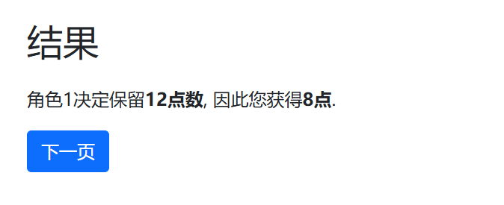
游戏四DG-结果展示
Notes:
样式4 纸质

Slide 36
游戏五PGG-标签选择
Notes:
样式4 纸质

Slide 37
游戏五PGG-等待
Notes:
样式4 纸质

Slide 38
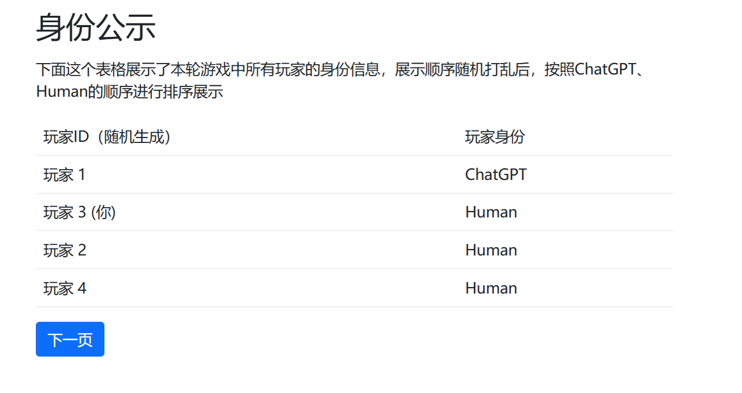
游戏五PGG-标签结果展示
Notes:
样式4 纸质

Slide 39
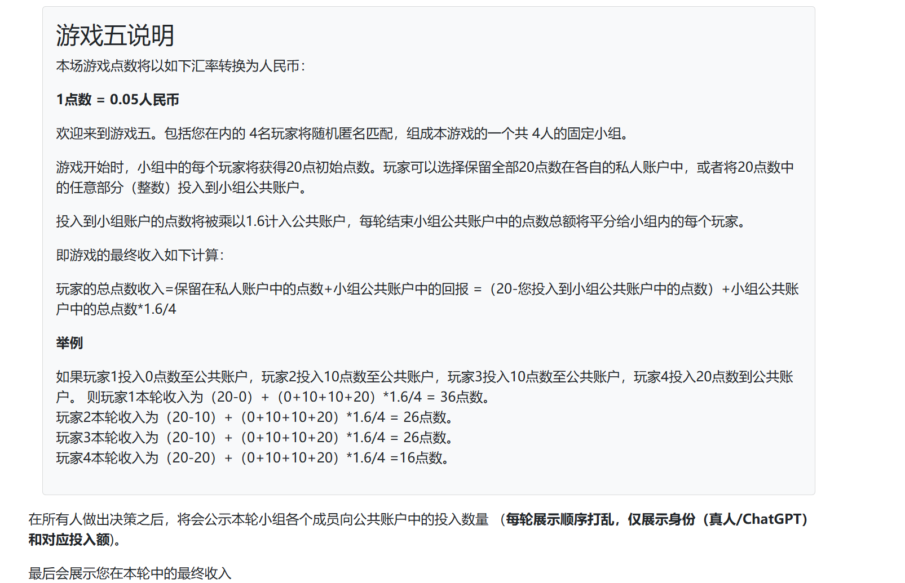
游戏五PGG-游戏说明（前十轮结果展示身份）
Notes:
样式4 纸质

Slide 40
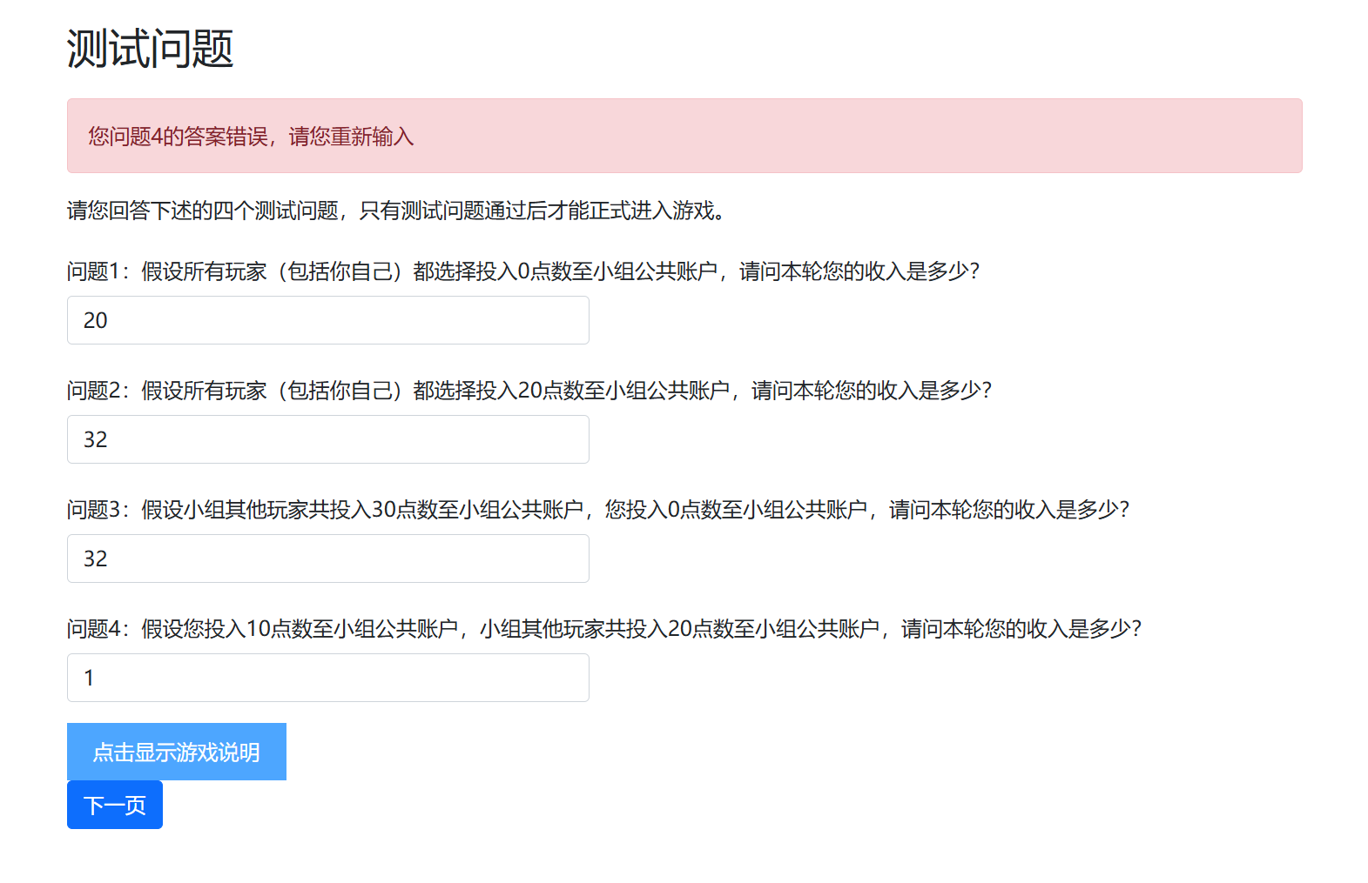
游戏五PGG-控制问题
Notes:
样式4 纸质

Slide 41
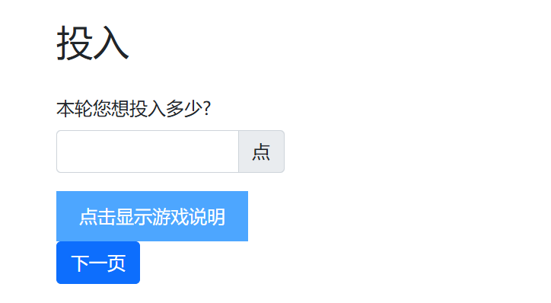
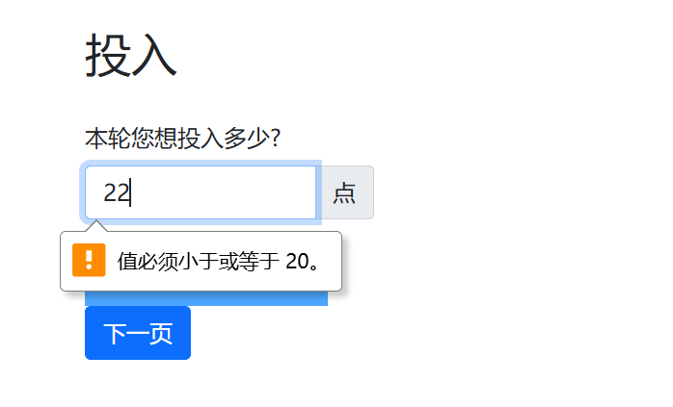
游戏五PGG-投入
Notes:
样式4 纸质

Slide 42
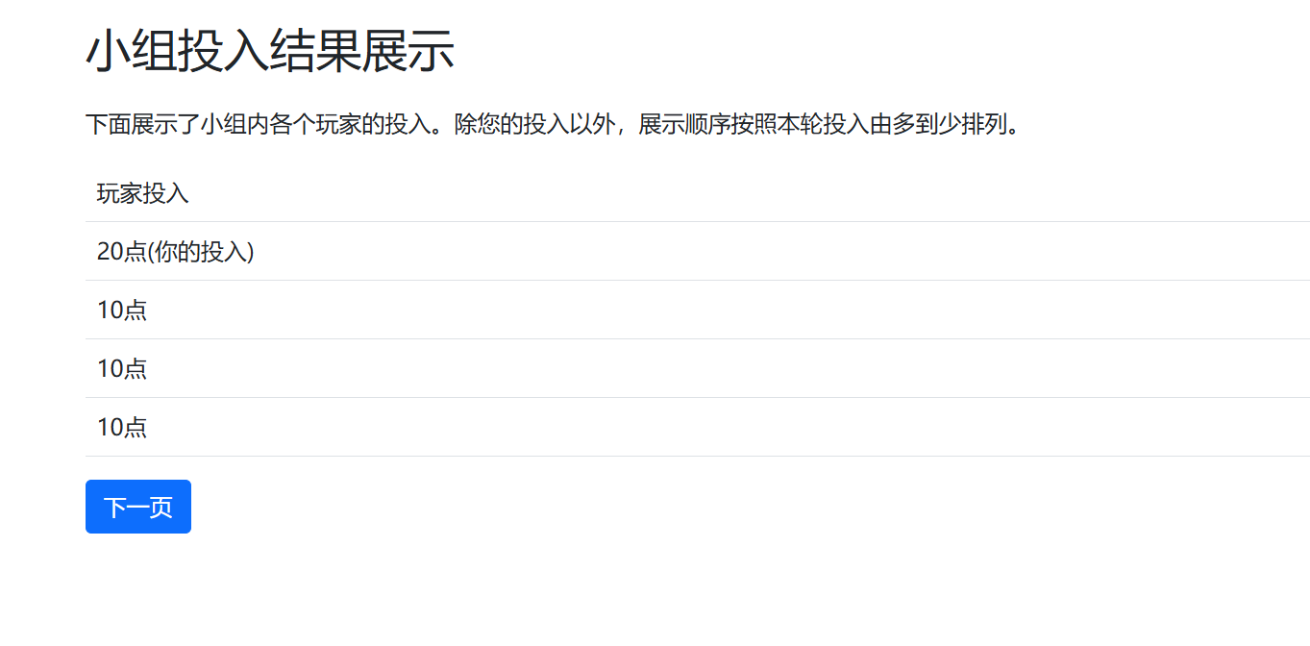
游戏五PGG-投入结果展示（无标签-十轮游戏）
Notes:
样式4 纸质

Slide 43
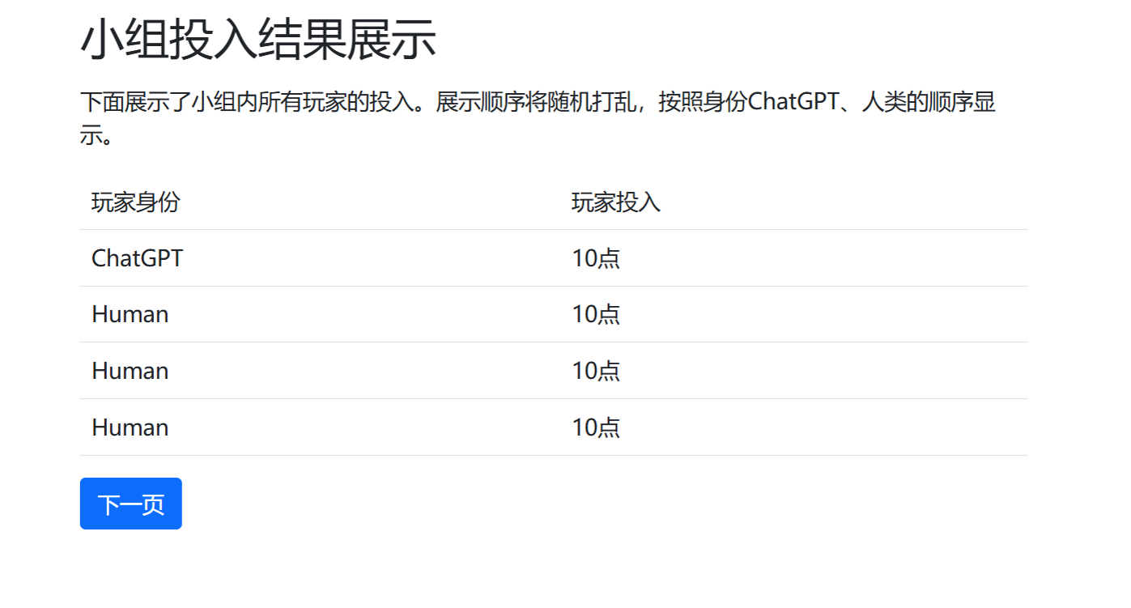
游戏五PGG-投入结果展示（有标签-十轮游戏）
Notes:
样式4 纸质

Slide 44
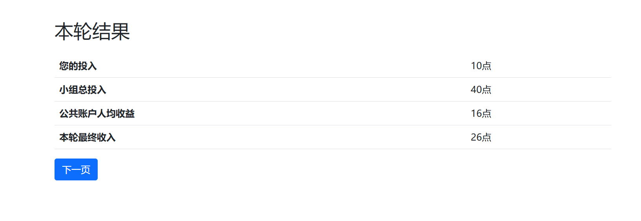
游戏五PGG-单轮结果
Notes:
样式4 纸质

Slide 45
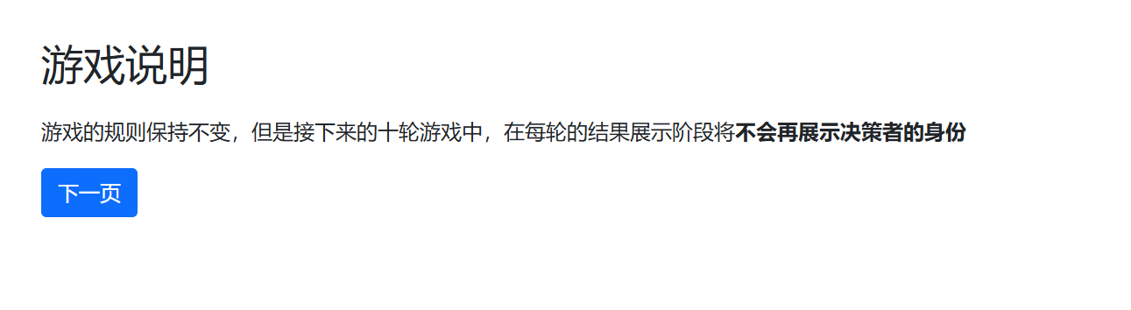
游戏五PGG-第十一轮前说明（收入阶段不展示身份）
Notes:
样式4 纸质

Slide 46
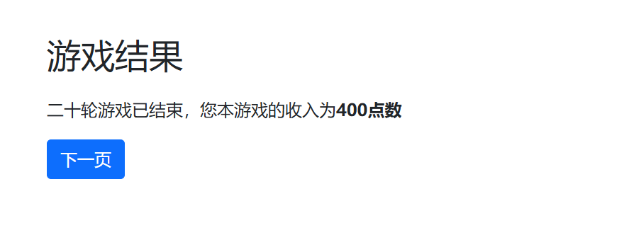
游戏五PublicGoodsGame-游戏末总收益展示
Notes:
样式4 纸质

Slide 47
游戏六BC-标签选择
Notes:
样式4 纸质

Slide 48
游戏六BC-等待
Notes:
样式4 纸质

Slide 49
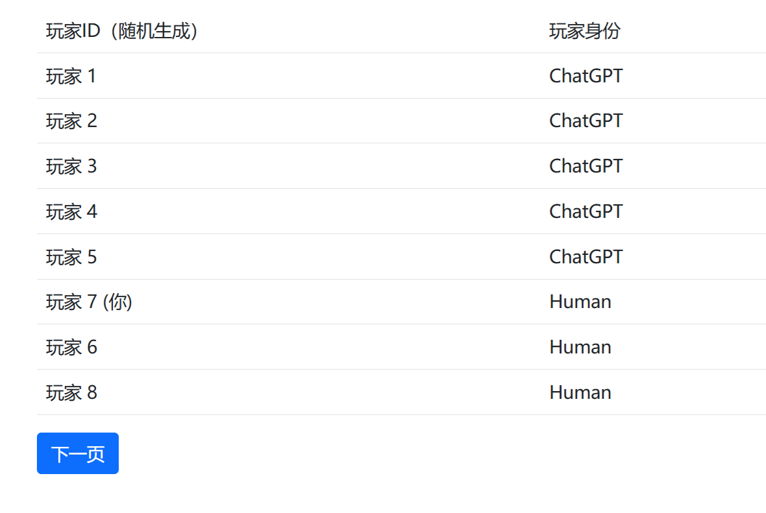
游戏六BC-标签结果展示
Notes:
样式4 纸质

Slide 50
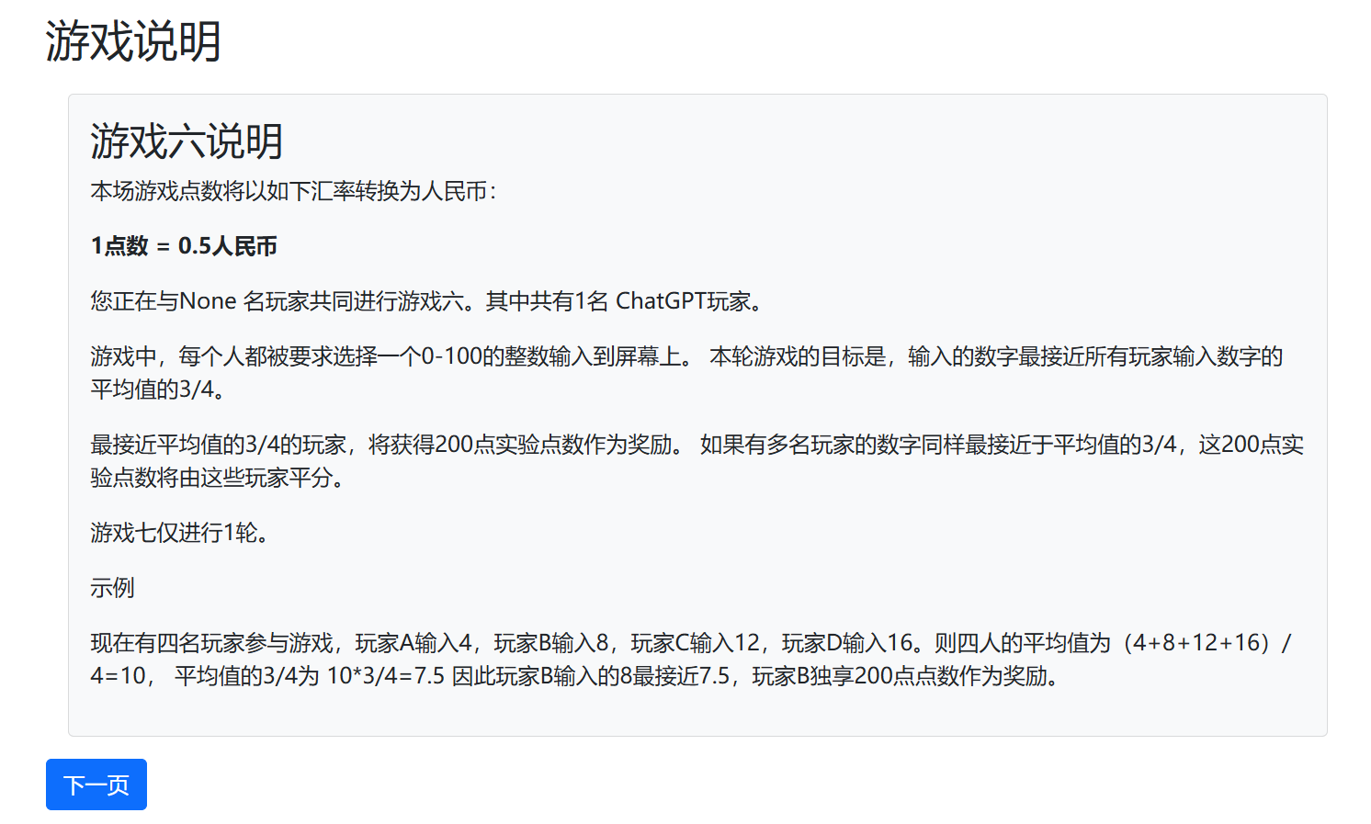
游戏六BC-游戏说明
备注：这里的None和1名ChatGPT玩家是在实验前根据实际参与人数数量手动进行设置的，所以这里显示是不对的。
Notes:
样式4 纸质

Slide 51
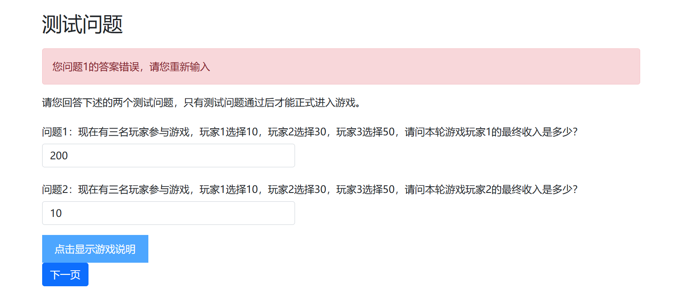
游戏六BC-控制问题
Notes:
样式4 纸质

Slide 52
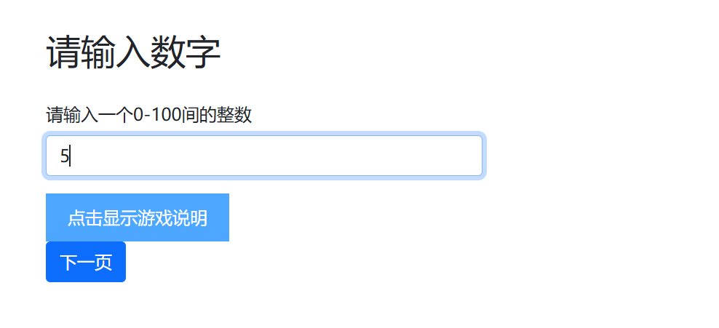
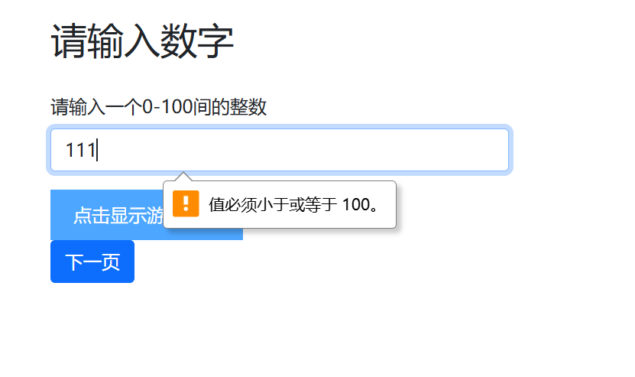
游戏六BC-猜数
Notes:
样式4 纸质

Slide 53
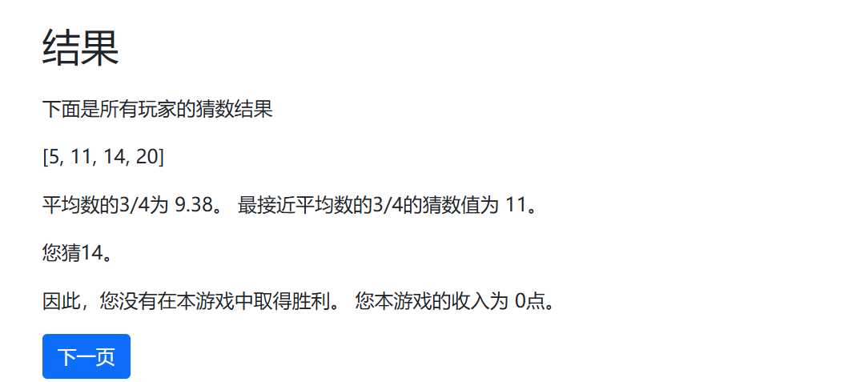
游戏六BC-结果展示
Notes:
样式4 纸质

Slide 54
游戏七BombRisk-标签选择
Notes:
样式4 纸质

Slide 55
游戏七BombRisk-等待
Notes:
样式4 纸质

Slide 56
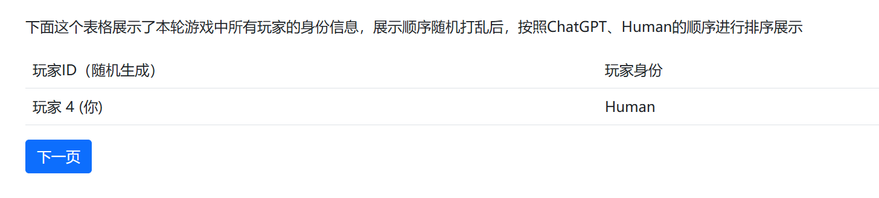
游戏七BombRisk-标签结果展示
Notes:
样式4 纸质

Slide 57
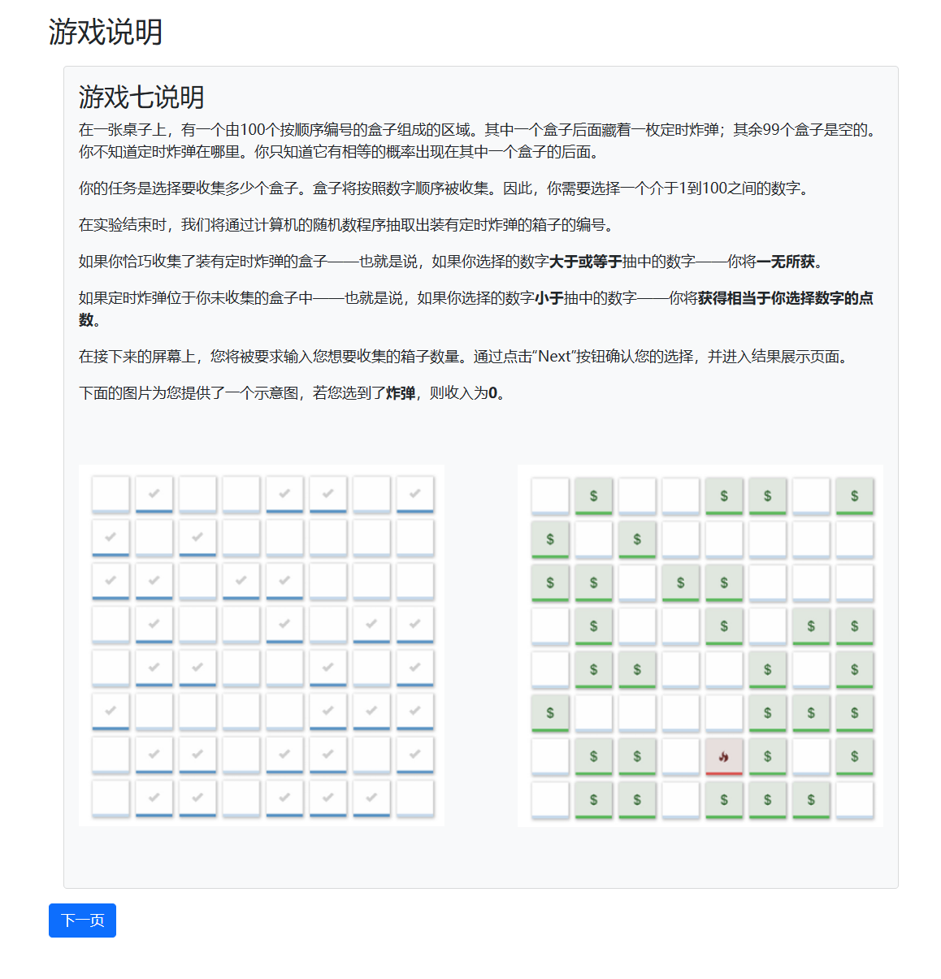
游戏七-BombRisk-游戏说明
Notes:
样式4 纸质

Slide 58
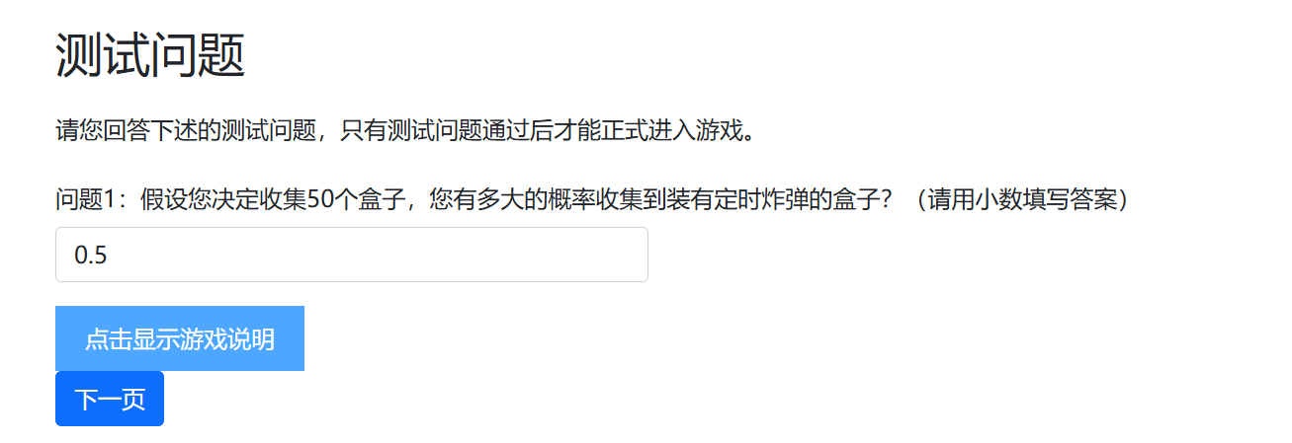
游戏七-BombRisk-控制问题
Notes:
样式4 纸质

Slide 59
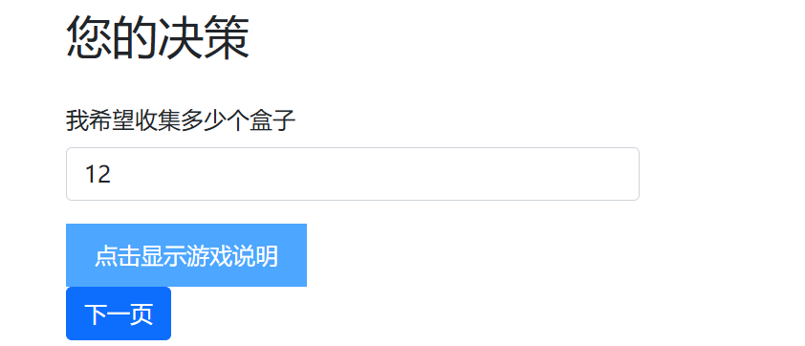
游戏七-BombRisk-决策
Notes:
样式4 纸质

Slide 60
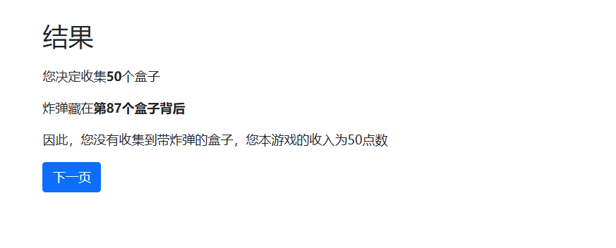
游戏七-BombRisk-结果（未引爆炸弹）
Notes:
样式4 纸质

Slide 61
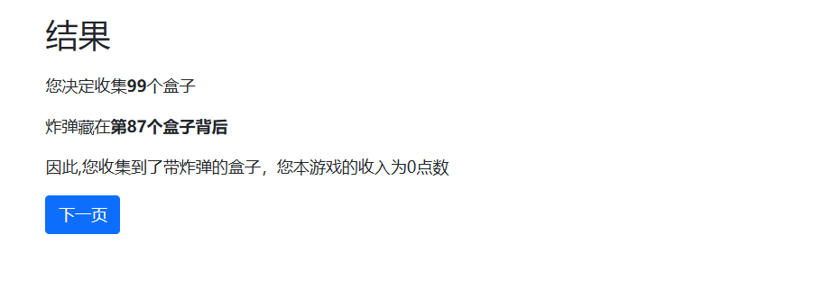
游戏七-BombRisk-结果（引爆炸弹）
Notes:
样式4 纸质

Slide 62
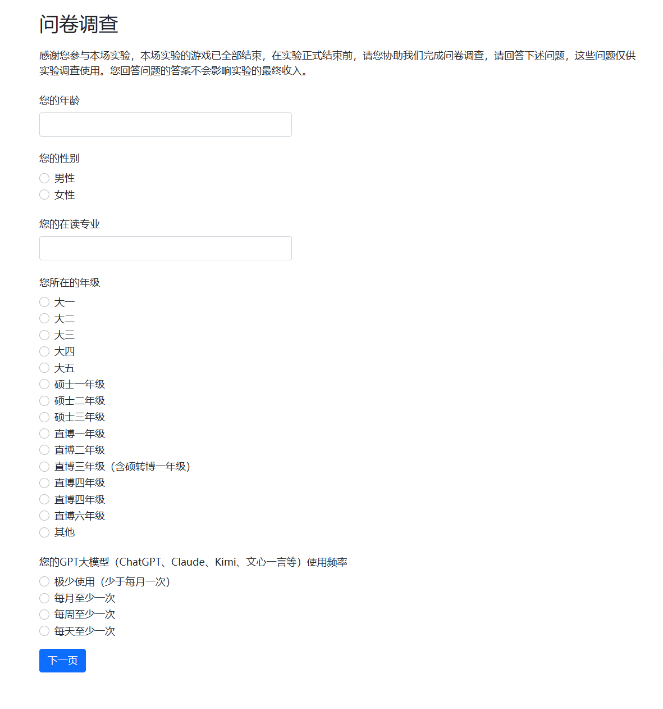
实验后问卷-人口统计学
Notes:
样式4 纸质

Slide 63
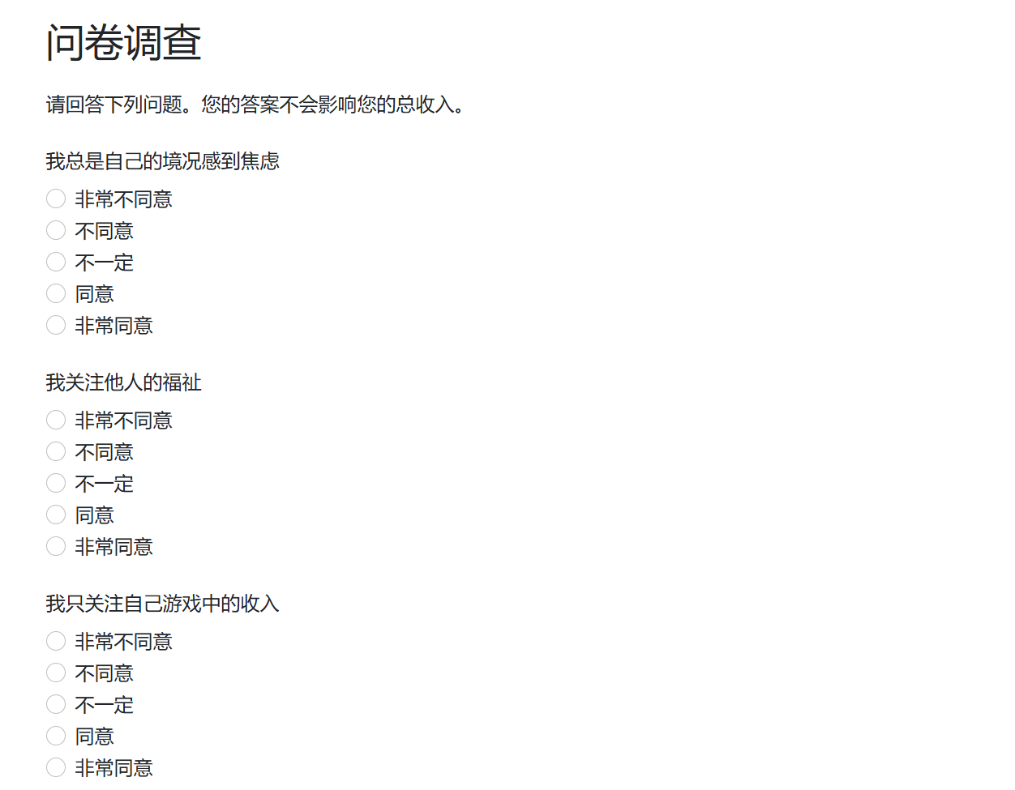
实验后问卷-里克特五级量表
Notes:
样式4 纸质

Slide 64
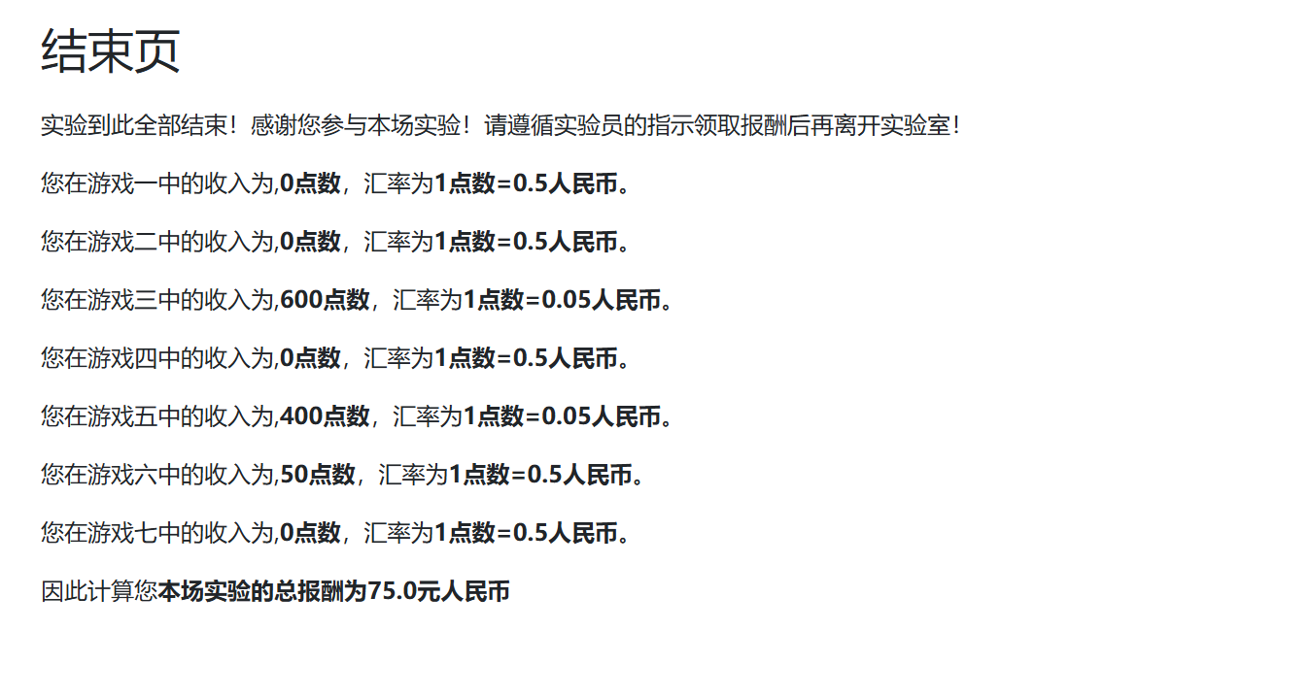
结束页-显示最终收入
Notes:
样式4 纸质

